Slide 1
Analyse financière Fondamentale
Dossier à rendre : Consignes
Contact:
alexandre.gas1@icn-artem.com
aziza.garsaa@icn-artem.com

Slide 2
Formation des groupes de travail
Le nombre d’étudiants par groupe de travail doit se limiter à 5.
Chaque porte parole (désigné par les différents membres du groupe) doit envoyer un mail à l’enseignant(e)* en mentionnant l’ensemble des membres du groupe (Deadline : dimanche 11 octobre 2026 à minuit). Objet du mail :
      « Groupe de travail – AFF – Groupe Nancy».
      « Groupe de travail – AFF – Groupe Paris 1».
      « Groupe de travail – AFF – Groupe Paris 2».
Contact / envoi du mail :
    Paris (Groupes 1 & 2) ➔ aziza.garsaa@icn-artem.com
    Nancy ➔ alexandre.gas1@icn-artem.com

Slide 3
Contenu et méthodologie
Le travail consiste à collecter et analyser des données financières directement depuis la base de données CAP FINANCIALS ou des rapports annuels.
Méthodologie:
  Choisir une entreprise/ un groupe dont les données financières (comptes consolidés) sont renseignées durant au moins les quatre dernières années (2021 -2025).
  L’entité retenue ne doit pas avoir été traitée en cours.
  Rédiger un rapport financier argumenté inspiré du plan type présenté en cours (exemple: « Dassault Aviation ») .

Slide 4
Plan à suivre
Partie 1 : Analyse du secteur d’activité (évolution du secteur, des parts de marché, modifications stratégiques à venir, impact de la technologie, positions concurrentielles, …)
Partie 2 : Analyse des stratégies développées : les contraintes stratégiques du secteur, les nouveaux entrants, les réponses stratégiques offensives et défensives. Comportement des différents intervenants. Analyse plus précise des choix de développement de l’entreprise.
Partie 3 : Analyse des données financières
  Analyse du compte de résultat (évolution du chiffre d’affaires, de la valeur ajoutée, des marges d’exploitation, impact du résultat financier et du résultat net)
  Analyse du bilan (poids des immobilisations dans le total du bilan, niveau d’endettement, analyse du poids du BFR)
  Analyse du tableau de financement (génération du free cash-flow, politique d’investissement, variation de l’endettement, autres éléments significatifs (éventuellement cession et acquisitions externes)
  Evaluation par différentes méthodes d’évaluation DCF et multiples
  Principaux ratios
Synthèse : matrice SWOT (forces, faiblesses, menaces et opportunités de l’entreprise)
4
Notes:
4

Slide 5
Rendu
Le dossier complet doit être déposé dans l’espace de dépôt (accessible depuis Moodle) intitulé:
      « Dossier à rendre -- AFF – 2026-2027 – Groupe Nancy»
  OU
      « Dossier à rendre -- AFF – 2026-2027 – Groupe Paris 1»
  OU
      « Dossier à rendre -- AFF – 2026-2027 – Groupe Paris 2 »
Deadline : dimanche 20 décembre 2026 à 23h55.
Aucun délai supplémentaire ne sera accordé ➔ l’espace de dépôt sera automatiquement fermé le dimanche 20/12/2026 à 23h55 (un seul dépôt par groupe de travail).
Attention: Il faut déposer 2 fichiers max par groupe (de préférence ppt et excel) et la taille de chacun d’eux ne doit pas excédée 3Go.
Seuls les fichiers power point, pdf et Excel (xls et xlsx) sont acceptés sur Moodle.
Dossier non rendu ou rendu après la deadline ➔ Note CC = 0.
Aucun dossier envoyé par mail ne sera accepté ➔ Note CC = 0.

Slide 6
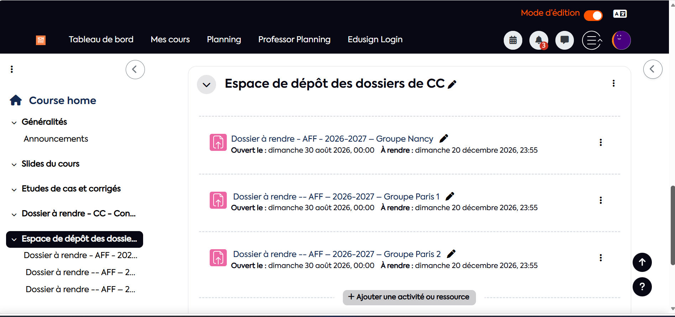
Les espaces de dépôt sont accessibles à partir d’aujourdhui sur Moodle!
Merci de bien vouloir vérifier dès maintenant votre accès au “devoir” (espace de dépôt) sur votre espace Moodle!

Slide 7
Contacts
Responsable du module : aziza.garsaa@icn-artem.com
Campus de Paris : aziza.garsaa@icn-artem.com
Campus de Nancy: alexandre.gas1@icn-artem.com

Slide 8
MERCI DE VOTRE ATTENTION

